Slide 1
GAP小组的辛酸设计之路
潘凌伟，申彬，杨雁飞，谭昕玥

Slide 2
一开始的体系架构

Slide 3
可是不久之后

Slide 4
接口分离原则
展示
逻辑
数据控制层
数据

Slide 5
数据控制器的日常
我需要账户列表
给我一个账户列表
（直接委托）
账户逻辑
账户控制器
今天赚了100元，记到账上
增加100元
账户数据
账单逻辑
账单控制器
我是总经理，给我100块
我拒绝
成本收益逻辑
成本收益控制器

Slide 6
需求变更时的意外惊喜
检测是否连接和断线重连功能怎么实现呢？
数据控制层
连接测试线程
5秒/次
连接测试器
数据

Slide 7
需求变更时的意外惊喜
检测是否连接和断线重连功能怎么实现呢？
网络层
连接测试线程
5秒/次
连接测试器
数据

Slide 8
为自动化努力
运输单的自动生成：
快递A已经发往南京，记得改一下它的状态
好的
北京
逻辑
数据
我要制定到达单了，告诉我即将到来的快递
快递A要到了
逻辑
数据
南京

Slide 9
应该怎么做？
送往营业厅A
营业厅A装车
快递A
营业厅A收件
送往中转中心
避免了反复查询多种单据的开销和编程负担

Slide 10
更多
我接到一件快递，100元
好的
逻辑
数据
快递员A
我要制定收款单了
快递员A收到100元
逻辑
数据
营业厅
我想制定付款单，现在是12月，告诉哪些人应该收款
快递员A还没有领本月工资
逻辑
数据
财务人员

Slide 11
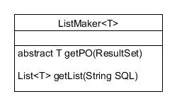
数据层： 说了这么多，终究还是要写代码
ListMaker——工厂方法
数据层有一个常见的操作：
执行一条SQL语句->创建一个List对象->循环，每次创建 出一个对象，加入list->结束

Slide 12
ListMaker<AccountPO> listMaker = new ListMaker<AccountPO>() {
@Override
public AccountPO getPO(ResultSet resultSet) {
String name;
double balance;
try {
name = resultSet.getString(Name_Col);
balance = resultSet.getDouble(Balance_Col);
return new AccountPO(name, balance);
} catch (SQLException e) {
e.printStackTrace();
}
return null;
}
};
return listMaker.getList(Account_Table_Name);

Slide 13
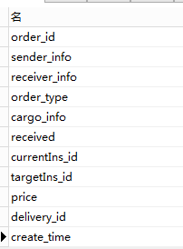
封装SQL语句
expressOrder表的列名

Slide 14
为了灵活，要把列名变成变量
// expressorder表字段名
private String order_id_f = "order_id",
current_ins_id_f = "currentIns_id",
target_ins_id_f = "targetIns_id", received_f = "received",
passed_f = "passed",
isTransed_f = "isTransed",
sender_info_f = "sender_info",
receiver_info_f = "receiver_info",
order_type_f = "order_type",
cargo_info_f = "cargo_info",
price_f = "price", delivery_id_f = "delivery_id",
create_time_f = "create_time";

Slide 15
程序中的SQL语句变成
原本SQL：
select order_id from expressorder
where passed = 1 and received = 0
代码：
“select ”+order_id_f+“ from ”+table_name+ “ where ”+passed_f+ “= 1”+ “and”+ “received” + “= 0”

Slide 16
我们希望它既能接纳变量，又更像SQL语句
原本SQL：
select order_id from expressorder
where passed = 1 and received = 0
代码：
“select ”+order_id_f+“ from ”+table_name+ “ where ”+passed_f+ “= 1”+ “and”+ “received” + “= 0”
新代码：
Select(order_id_f).from(table_name).
where(passed_f).EQUALS(1).and(received).EQUALS(0);

Slide 17
实现： SQLBuilder
SQLBuilder builder = new SQLBuilder();
builder.Select("*").From(tableName).Where(Name_Col).EQUALS(name);
ResultSet set = builder.excute();
使SQL写法更优雅，更好的支持传参
因为封装成类，可以让它不仅支持string,int,double,还能支持Calendar,Enum
封装SQL语句的执行，build完毕直接执行
出错时输出SQL语句，方便检查错误
因为是对象，所以能当参数传递给别人，还记得ListMaker么？
Notes:
可以SQL语句封进完全看不见的底层

Slide 18
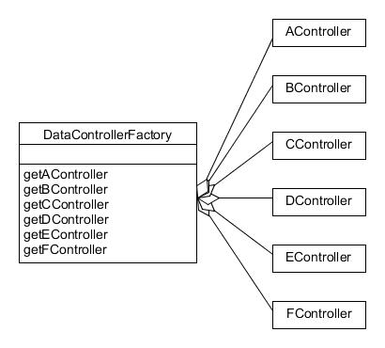
网络层———单例模式和工厂
方便将来增加访问控制功能

Slide 19
逻辑层： 命令模式——命令缓存
需求：
以机构管理为例，当总经理点击删除机构，直接去数据库修改是不合理的。因为此时出现误操作就无法挽回。因此先将命令缓存下来，假若用户点击确定后，再进行数据库的修改。
同时可以在命令当中封装对系统日志的记录。

Slide 20
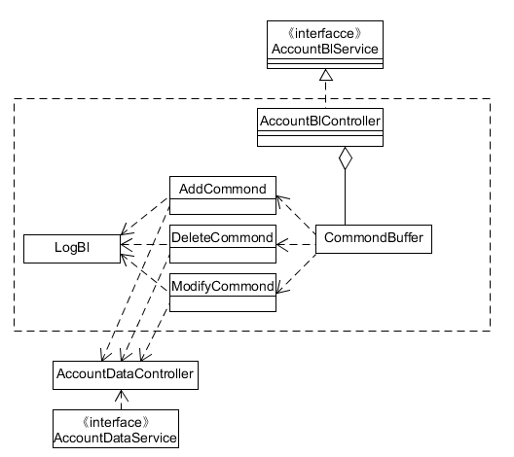
命令模式——命令缓存
Notes:
此处可以展示界面

Slide 21
策略模式
1.
重构审批单据逻辑&界面代码
重构MainFrame初始化代码
工厂+策略+表驱动(真是好用)
这套组合可以很好地解决类型判断的问题。用class对象代替硬编码的 instanceof
2.
复杂按钮行为策略。（以及不是更换监听的原因）

Slide 22
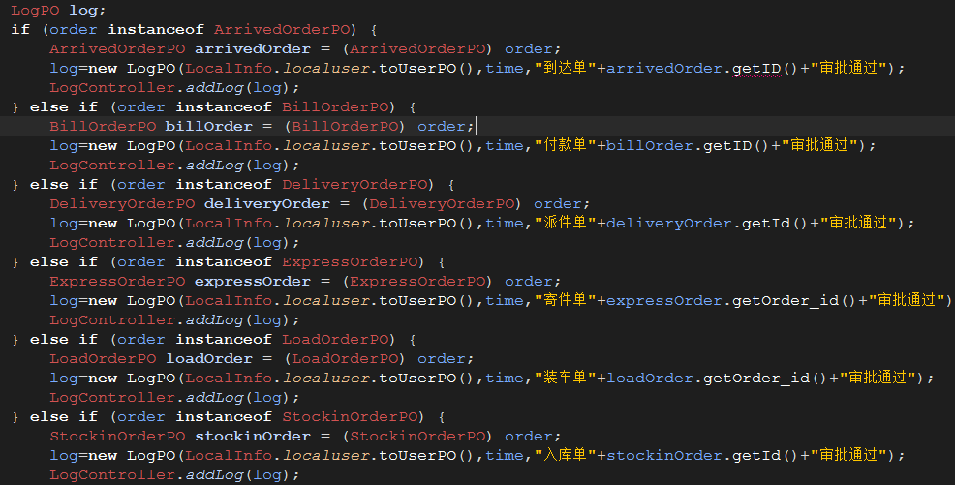

Slide 23
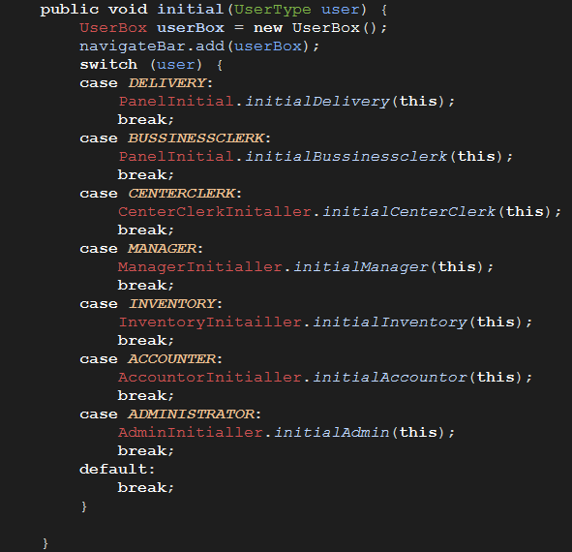

Slide 24
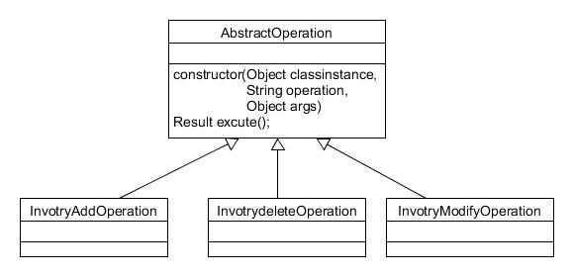
利用反射简化代码
因为大量命令的操作是直接调用controller的方法，而且只有一个参数，因此考虑用反射。

Slide 25
AbstractOperation的原理是，传入一个控制器对象，传入方法名，传入方法参数。Excute会调用对应方法，并传入参数。下面是这个类的使用方法。
class AddOperation extends AbstractOperation {
public AddOperation(Object args) {
super(inventoryData, ADD, args);
}
}
class DeleteOperation extends AbstractOperation {
public DeleteOperation(Object args) {
super(inventoryData, DELETE, args);
}
}
class ModifyOperation extends AbstractOperation {
public ModifyOperation(Object args) {
super(inventoryData, MODIFY, args);
}
}
将Operation子类的方法最简化
Notes:
反射的代码比较晦涩，这里就不贴出来了

Slide 26
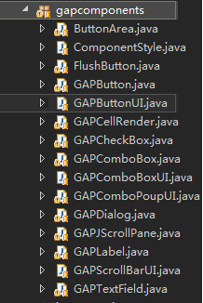
界面层—— 自定义组件和复用
风格更一致，
开发效率更高

Slide 27
GridBagLayout——界面实现缩放
Notes:
此处可以展示界面

Slide 28
革命尚未成功 同志仍需努力
谢谢！
Notes:
衷心的期望各位，在大作业deadLine日夜不停地催促下，仍然能享受到编程的乐趣。
期望各位在意识到开发的艰难时，也能意识到自己在完成了不起的工作。
期望各位每输入的一个分号，都代表着你创造了一个小小的奇迹。
谢谢大家！

